Slide 1






アイデアスケッチ
楽しくなる香川大学を実現するには
シャトルバスサービス
ズバリ
だ！
解決のためのアイデア
バス停
幸町 林町

Slide 2
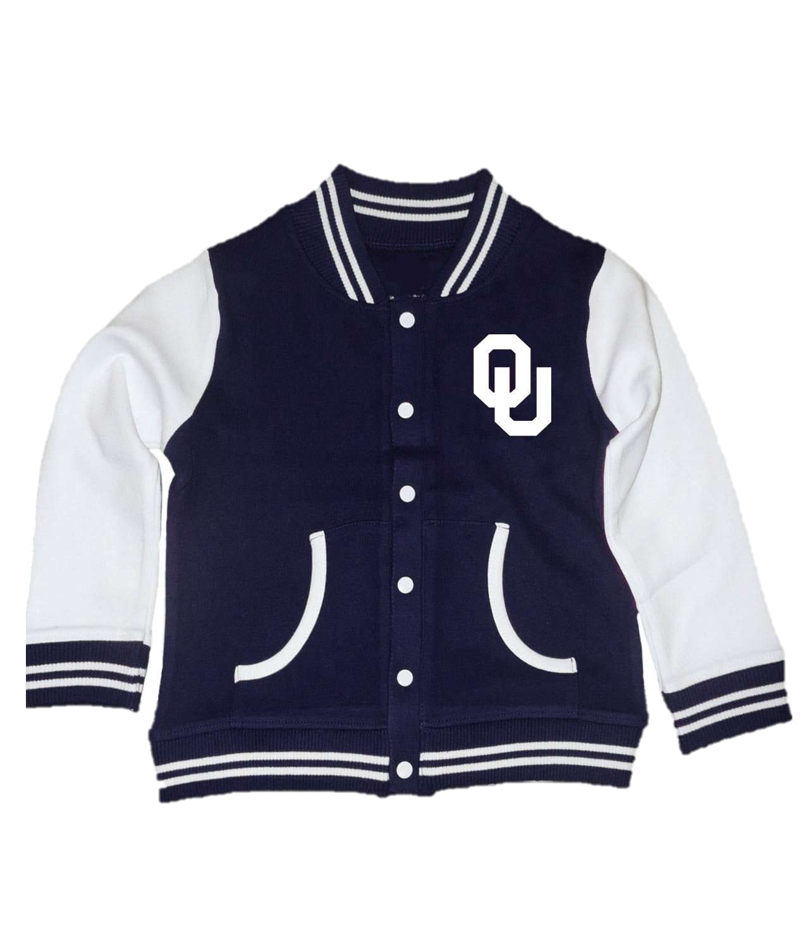


アイデアスケッチ
楽しくなる香川大学を実現するには
大学ジャケット
ズバリ
だ！
解決のためのアイデア

